Slide 1
Qt Creator
Menus e Toolbars

Slide 2
Descrição
O menu e a toolbar são componentes importantíssimos para uma tela principal de um software mais complexo, pois eles darão acesso a todas as funcionalidades do sistema e também as mais utilizadas no dia-a-dia.

Slide 3
Menu
O menu é um componente composto por três elementos. São eles:
  Barra de menu
  Menu
  Ítens do menu

Slide 4
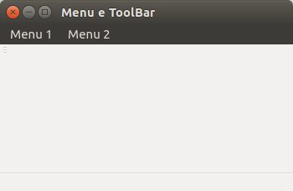
Barra de menu
A barra de menu é o local onde todos os menus do softwares ficarão agrupados.
Barra de menu

Slide 5
Menu
O menu é um agrupamento de itens. Cada ítem estará relacionado a uma funcionalidade do software.
Menu

Slide 6
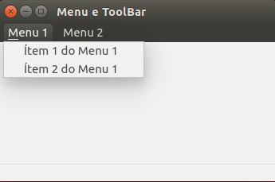
Ítem do menu
O ítem do menu é o elemento do componente menu que efetivamente dará acesso a funcionalidade do software.
Ítem do menu

Slide 7
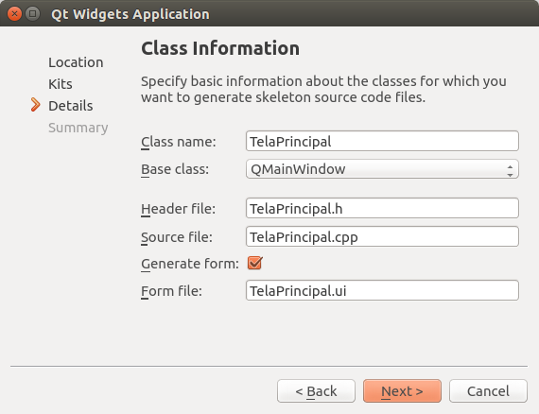
Criando Menu e Toolbar
Para criar um formulário contendo um menu e uma toolbar é necessário escolher a base class 'QMainWindow' no processo de criação de um novo projeto.

Slide 8
Tela principal – Ações
Maximizar a tela principal
Manipulando o evento 'close' do formulário

Slide 9
Tela principal – Maximizar
Acrescentar no construtor do formulário o código:
  ...
  this->setWindowState(Qt::WindowMaximized);

Slide 10
Tela principal – Evento 'close'
No arquivo .h incluir o cabeçalho
  #include <QcloseEvent>
Acresentar no corpo da classe do formulário
  ...
  protected:
  void closeEvent(QCloseEvent *event);
  ...

Slide 11
Tela principal – Evento 'close'
Implementar o método closeEvent no arquivo .cpp
  void TelaPrincipal::closeEvent(QCloseEvent *event)
  {
  int resposta;
  resposta = QMessageBox::question(this, "Finalizar sistema", "Deseja mesmo finalizar o sistema?", "Sim", "Não");
  if (resposta == 0)
  event->accept();
  else
  event->ignore();
  }

Slide 12
Exercícios
...

